Slide 1
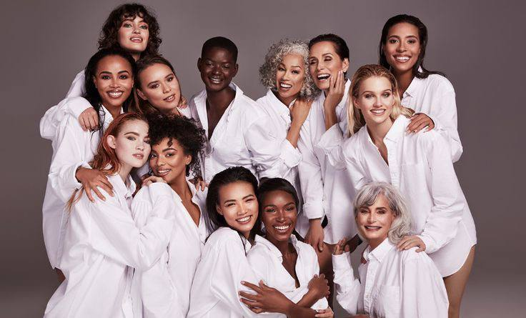
Разработка женского онлайн квиза
"Женский Клуб"
Работу выполнили: студенты ФУП МТ-31 Трапаидзе Ксения
Мистрякова линда
Наставник: Судакова Наталья Юрьевна

Slide 2
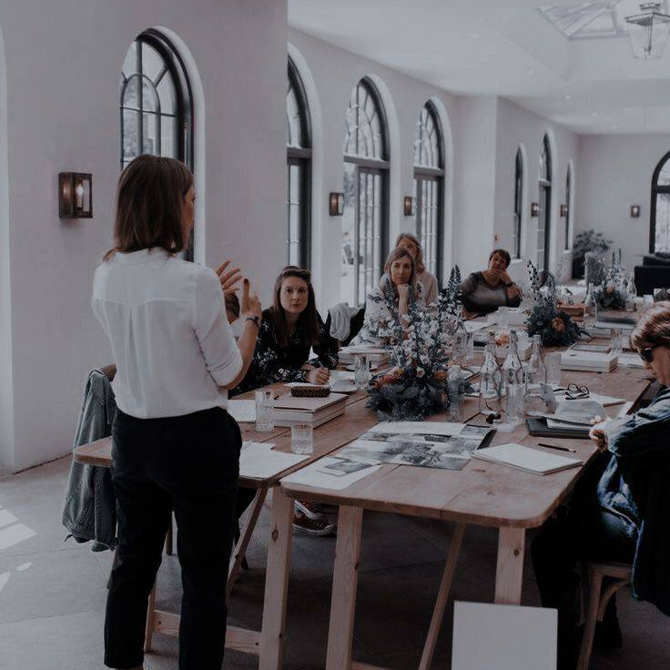

РЕШАЕМЫЕ ПРОБЛЕМЫ
В мире современных игр преобладает контент для мужчин либо универсального свойства, мы предлагаем проект, где женщины смогут ответить и познать новое в своей области. Они смогут проверить свои знания в женской сфере, узнать много интересного про образа жизни женщин, вдохновиться успехами других леди.
Познавание нового в женской сфере
Понимание предпочтений и интересов женщин
Женщины смогут поделиться своим жизненным опытом
Проверить свои знания в женской сфере

Slide 3

ЦЕЛЬ И РЕЗУЛЬТАТ ПРОЕКТА
Цель проекта
Способ достижения цели
Дать девушкам возможность, из любой точки мира, проверить свои знания в женской сфере и провести свое время с пользой и интересом
Результат проекта
Разработка телеграмм бота, который поможет и облегчит работу самого КВИЗА
Привлечение спонсоров на взаимовыгодных условиях
Реклама КВИЗА
Работающий телеграмм КВИЗ с чат ботом
Пользователи проекта
Женщины и любые пользователи, которые зарегистрированны в приложении телеграмм.

Slide 4
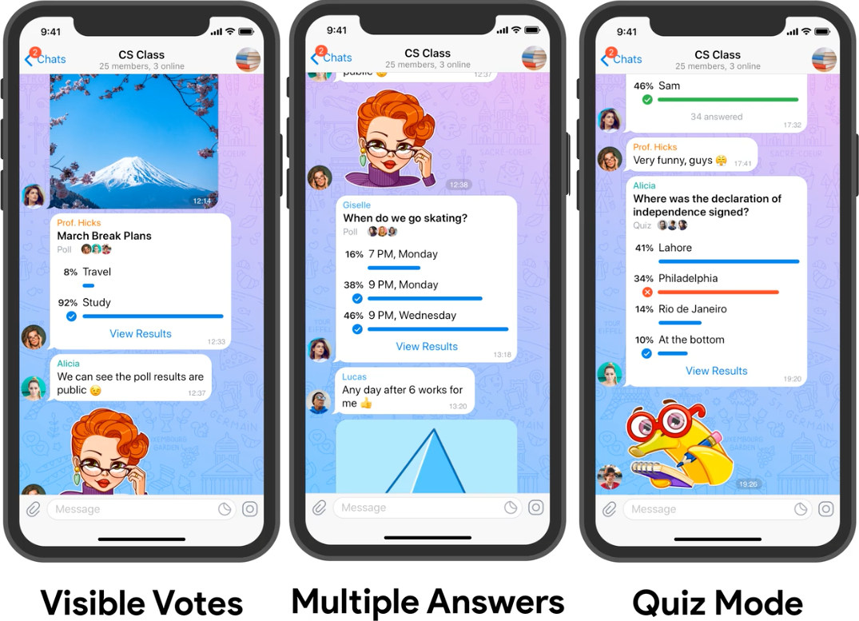
Технология
Продуктом будет являться телеграмм-канал с использованием бот-технологий.

Slide 5



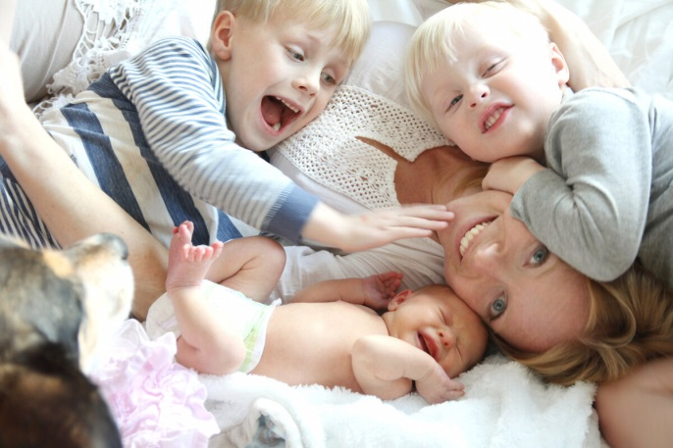
Продукт
Продуктом проекта будут онлайн игры в формате КВИЗ, для дамской аудитории или любых пользователей интересующей подобной тематикой.
Содержательный контент продукта будет включать такие блоки как, мода, женская психология, домашнее хозяйство, материнство, правильное питание, бизнес по-женски, спорт, медитации, садоводство, мастермайнды, путешествия, музыка и тд. Особенностью содержания каждой темы будет является прямя или косвенная связь с жизнедеятельностью женщины.

Slide 6

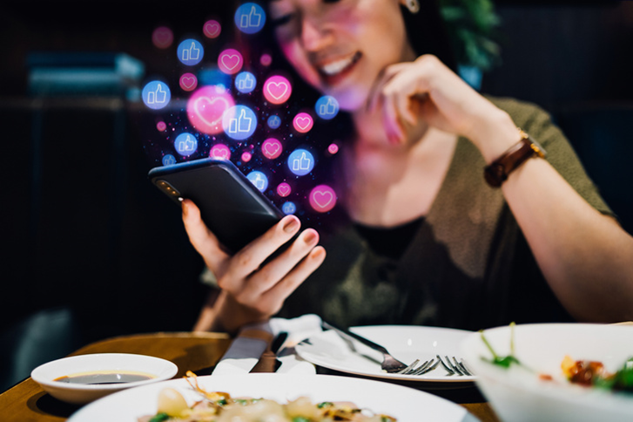
Целевой рынок
Девушки и женщины в возрасте от 20 до 50 лет, активно использующие социальные сети и мессенджеры.

Slide 7
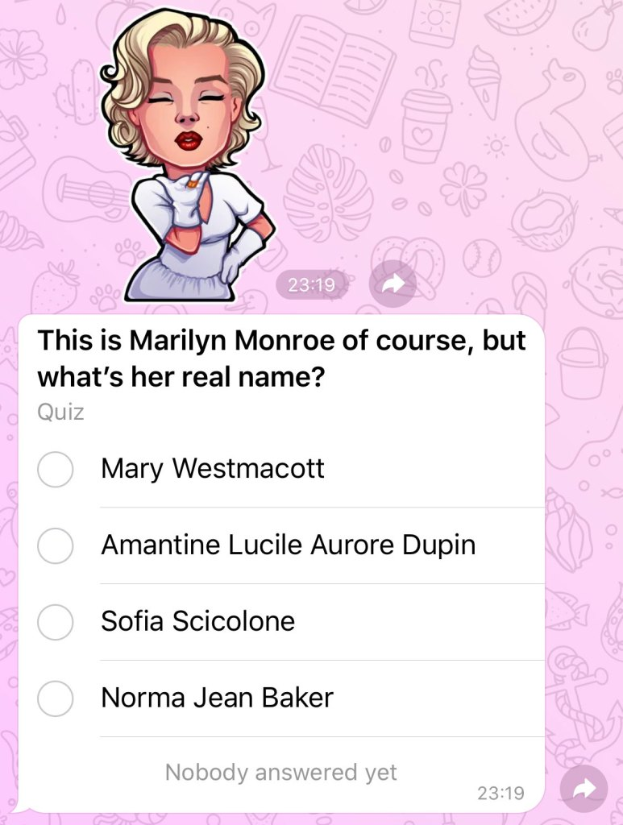

Конкуренты
Тематические телеграмм-каналы могут обладать выходом на схожие выгоды для клиентов. Прямых конкурентов у проекта нет.

Slide 8

Бизнес-модель
Канал будет содержать платный контент, реализуемый через механизм подписки, пользователей будет стимулировать подписываться выгода от промо-предложений коммерческих организаций размещающих рекламный контент на канале.

Slide 9

Текущий статус проекта.
Проект находится на стадии идеи и концепции.

Slide 10

План реализации (этапы).
Определение целей и задач проекта.
Разработка вопросов и ответов.
Создание дизайна и интерфейса квиза.
Разработка программного обеспечения.
Тестирование и отладка.
Запуск и продвижение квиза.
Анализ результатов и использование данных.
Постоянное обновление и улучшение квиза.

Slide 11


Команда проекта
Мистрякова Линда
Руководитель проекта
Специалист по финансам
Трапаидзе Ксения Руководитель проекта Специалист по рекламе и продвижению

Slide 12
Спасибо за внимание!
Контакты:
8(906)334-24-84 Ксения
8(919)416-74-30 Линда

